Slide 1
Науковий гурток «КАРТОГРАФІЧНЕ МОДЕЛЮВАННЯ ПРОБЛЕМ ПРИРОДОКОРИСТУВАННЯ»
Науковий керівник: доктор географічних наук, професор Ковальчук І.П., асистент Лук’янчук К.А.
Староста гуртка: Степчук Я.А., ст. I курсу магістратури факультету землевпорядкування
Київ – 2021

Slide 2
Мета гуртка
Метою гуртка є допомога студентам в оволодінні методикою і технологіями науково-дослідної роботи у сфері картографічного моделювання проблем землеустрою і природокористування

Slide 3
У процесі роботи гуртка студентами здійснюється
Оволодіння методикою виконання НДР, підготовки та виголошення доповідей
Оволодіння навиками ведення наукової дискусії у сфері картографічного забезпечення землевпорядкування
Оволодіння методикою підготовки публікацій
Освоєння технологій НДР у сфері картографічного забезпечення землекористування

Slide 4
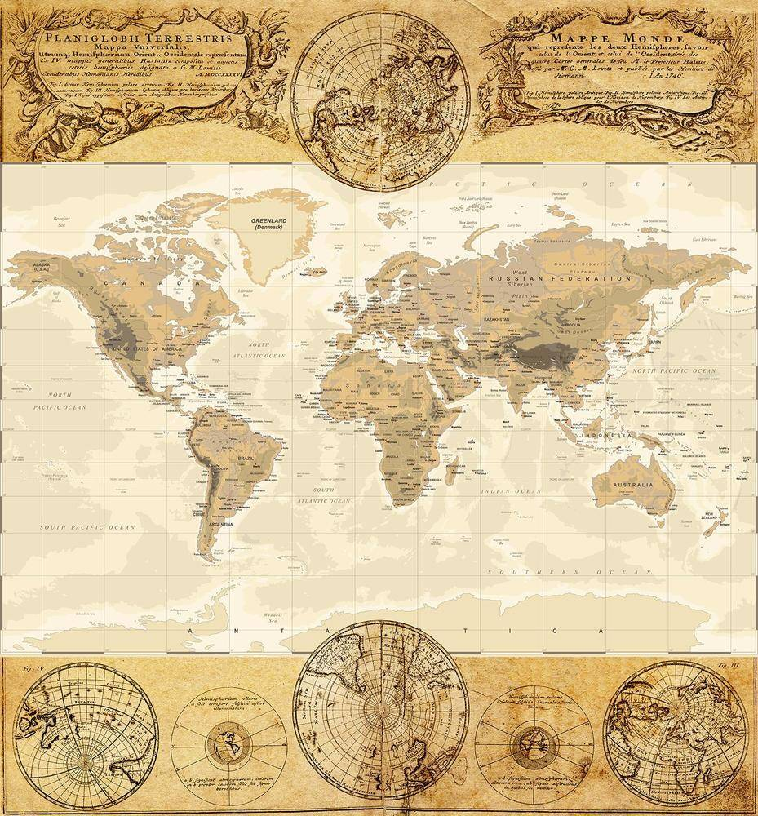
План роботи гуртка “Картографічне моделювання проблем природокористування” на 2020-2021 н.р.
Алгоритм створення топографічних карт з використанням БПЛА;
Картографічні моделі використання земель лісогосподарського призначення у розрізі природно-кліматичних зон України;
Картографічне моделювання показників стану і використання земель;
Планово-картографічне забезпечення в управлінні земельними ресурсами;
Використання цифрових моделей рельєфу у землеустрої;
Узгодження класифікації території за функціональним використанням та земель за цільовим призначенням як передумова сталого розвитку землеустрою в Україні.

Slide 5
В засіданнях гуртка у 2020-2021 навчальному році брали участь 25 членів студентського наукового гуртка,
8 магістрів другого та 3 магістрів першого року навчання, 5 студентів третього курсу, 9 студентів першого курсу.

Slide 6
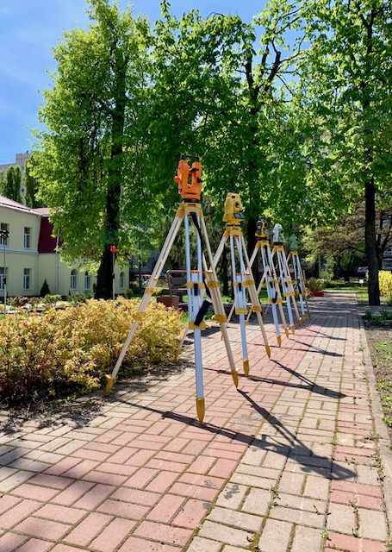
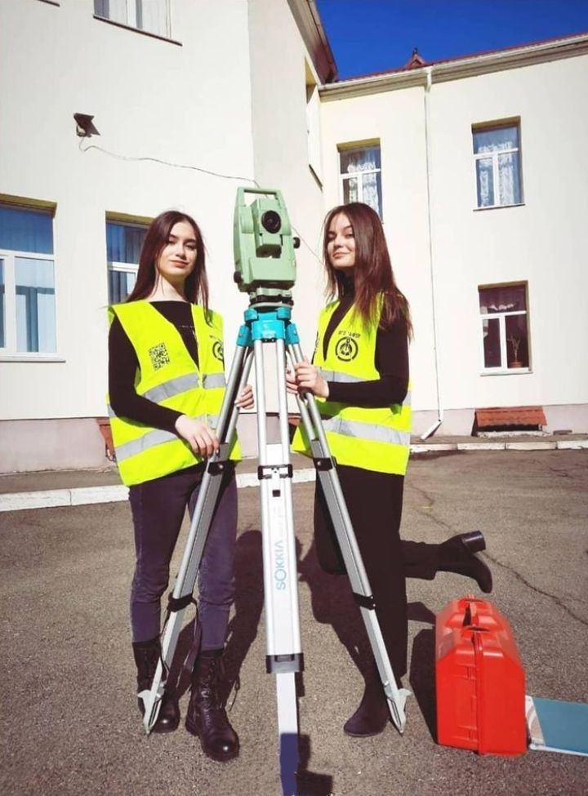
У процесі роботи гуртківці працювали з новітніми електронними приладами

Slide 7
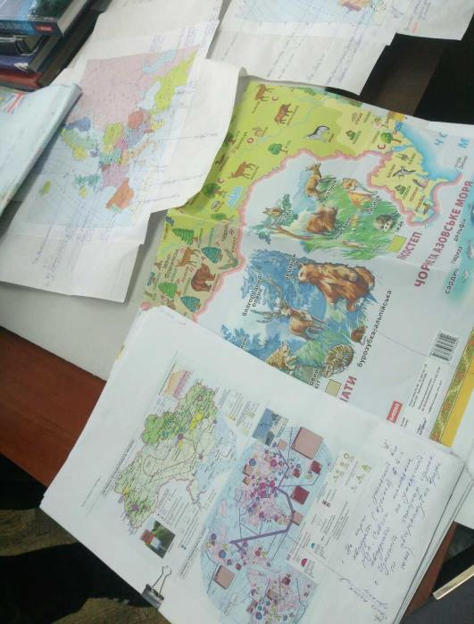
Відвідування головного картографічного підприємства України – ДНВП «Картографія», ознайомлення з картографічною продукцією і процесом редагування тематичних карт

Slide 8
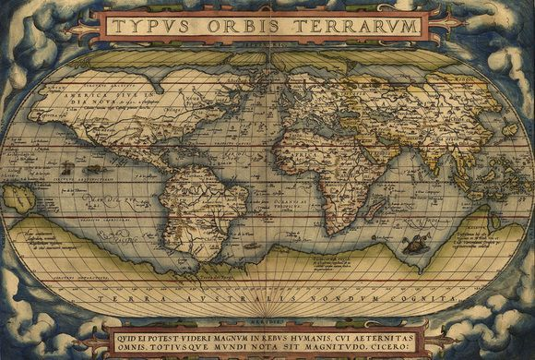
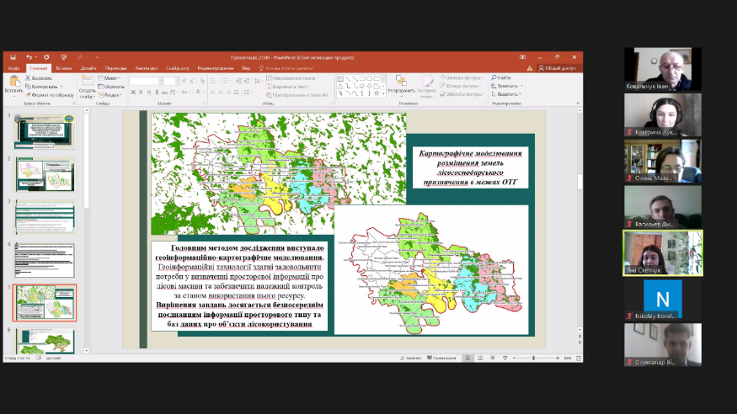
Дистанційне засідання гуртка, доповіді магістрів 1 року навчання

Slide 9
Члени гуртка знайомилися з найновішими виданнями атласів та інших картографічних творів

Slide 10
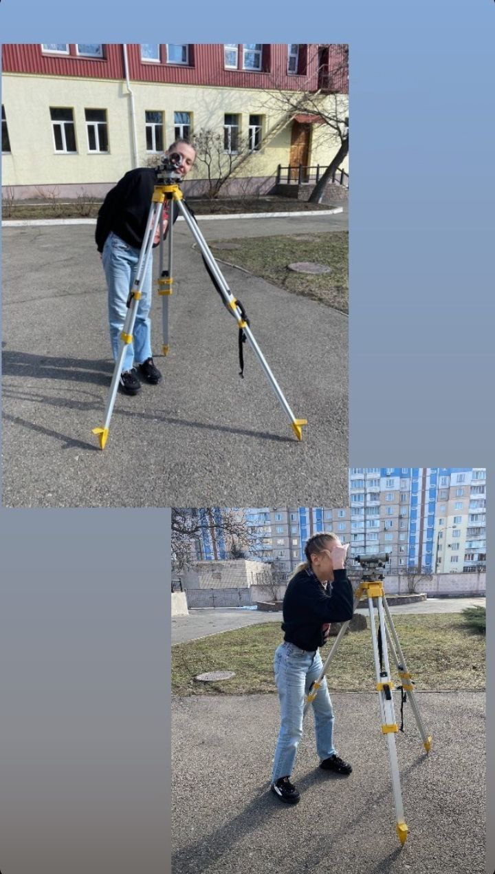
Обговорення проблем польового знімання з використанням сучасних геодезичних інструментів

Slide 11
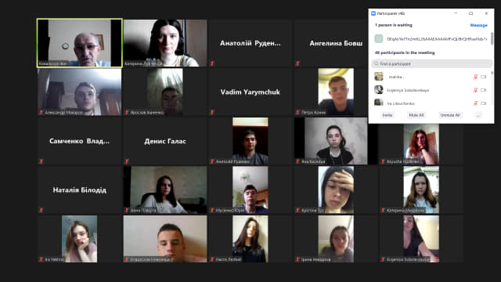
Проведено 9 засідань наукового гуртка, на яких було заслухано 6 доповідей 6-и членів на різноманітні теми в розрізі Плану роботи гуртка на 2020/21 навчальний рік

Slide 12
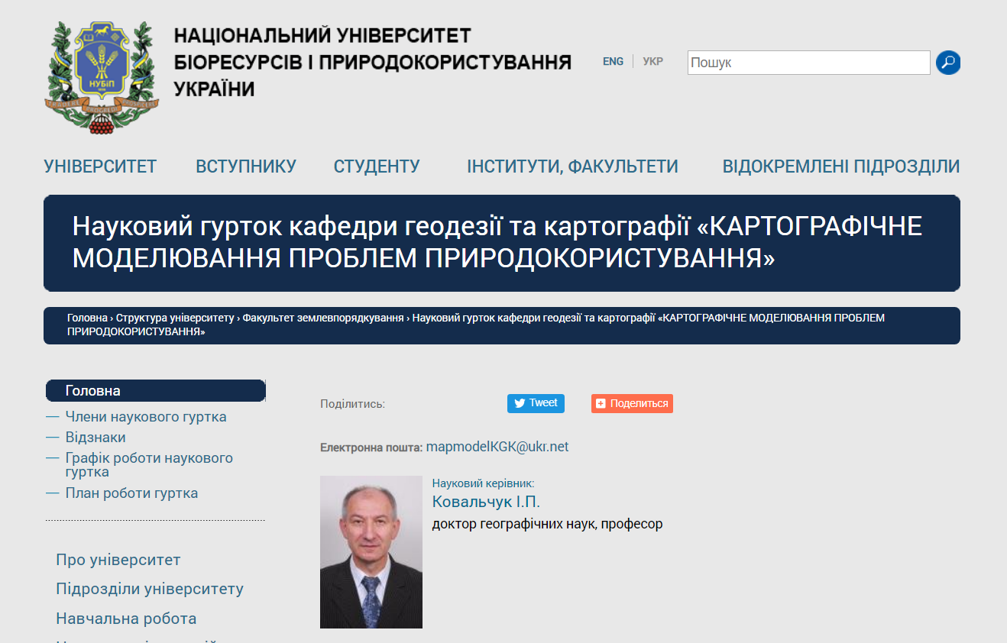
У гуртка існує своя веб-сторінка, на якій міститься інформація про нього, а також розміщуються новини

Slide 13
Основні результати роботи
студентського наукового гуртка «Картографічне моделювання проблем природокористування»
У 2020-2021 н.р.

Slide 14
Опубліковано 3 статті, двотомну монографію «Атласне картографування вартості земель України», частина 4. Т. 1, 2. (співавтор –магістр 1 р.н. Степчук Я.А.) Підготовлено 1 роботу на Всеукраїнський конкурсу студентських наукових робіт

Slide 15
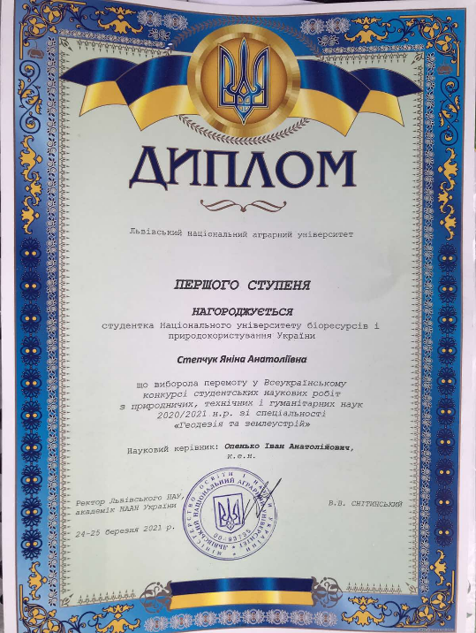
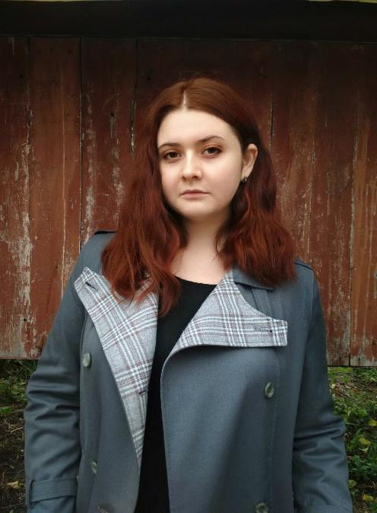
Диплом 1 ступеня у ІІ турі Всеукраїнського конкурсу студентських наукових робіт зі спеціальності 193 «Геодезія та землеустрій» отримала
Яніна Степчук.

Slide 16
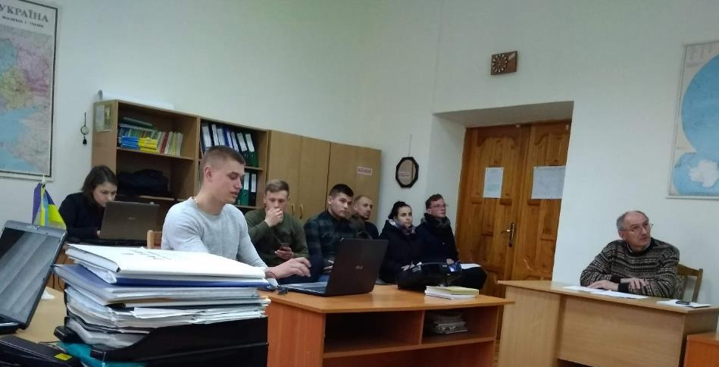
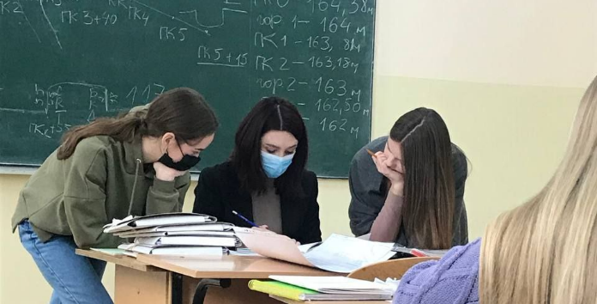
Заслуховування доповідей на гуртку

Slide 17
Оригінальні результати досліджень членів гуртка

Slide 18
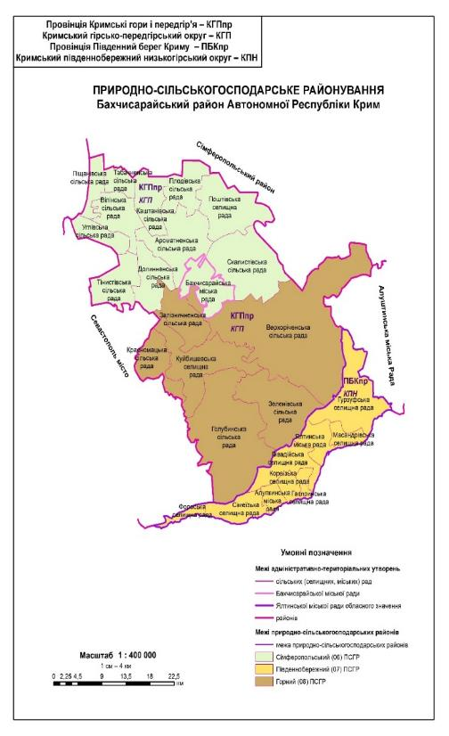
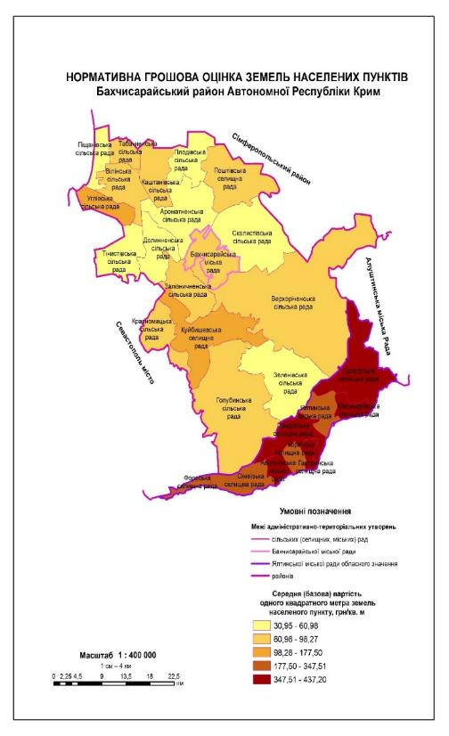
Укладені експериментальні варіанти карт вартості земель адміністративних районів та сільських рад

Slide 19
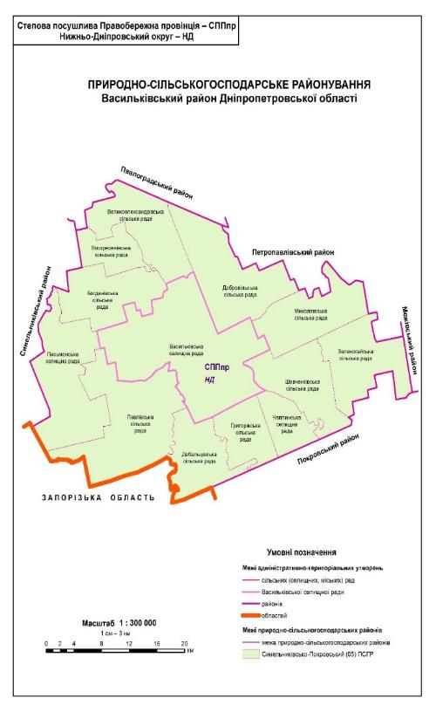
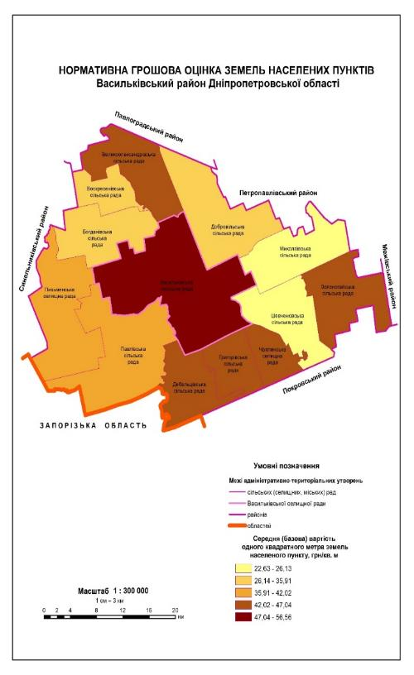
Укладені експериментальні варіанти карт вартості земель адміністративних районів та сільських рад

Slide 20
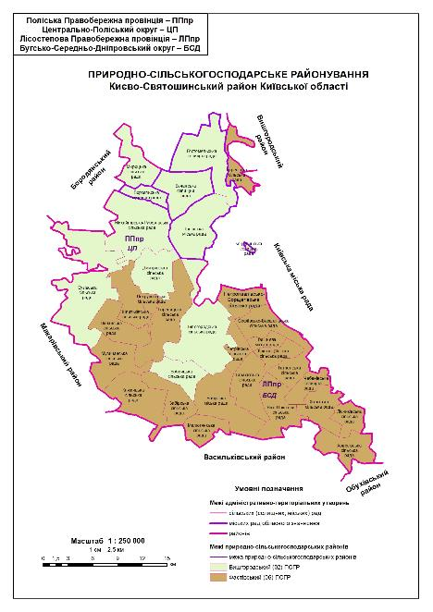
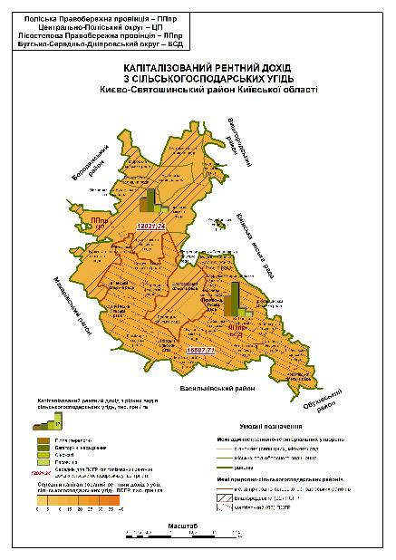
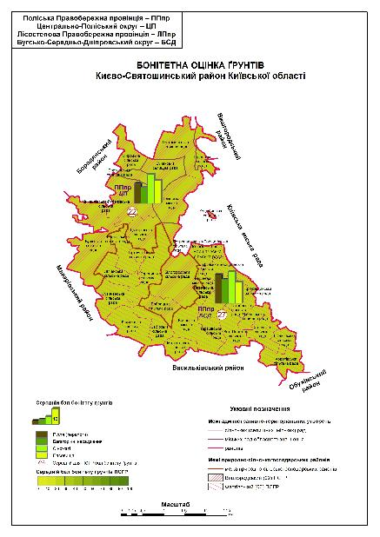
Укладені експериментальні варіанти карт бонітетної оцінки ґрунтів та капіталізованого рентного доходу адміністративних районів

Slide 21
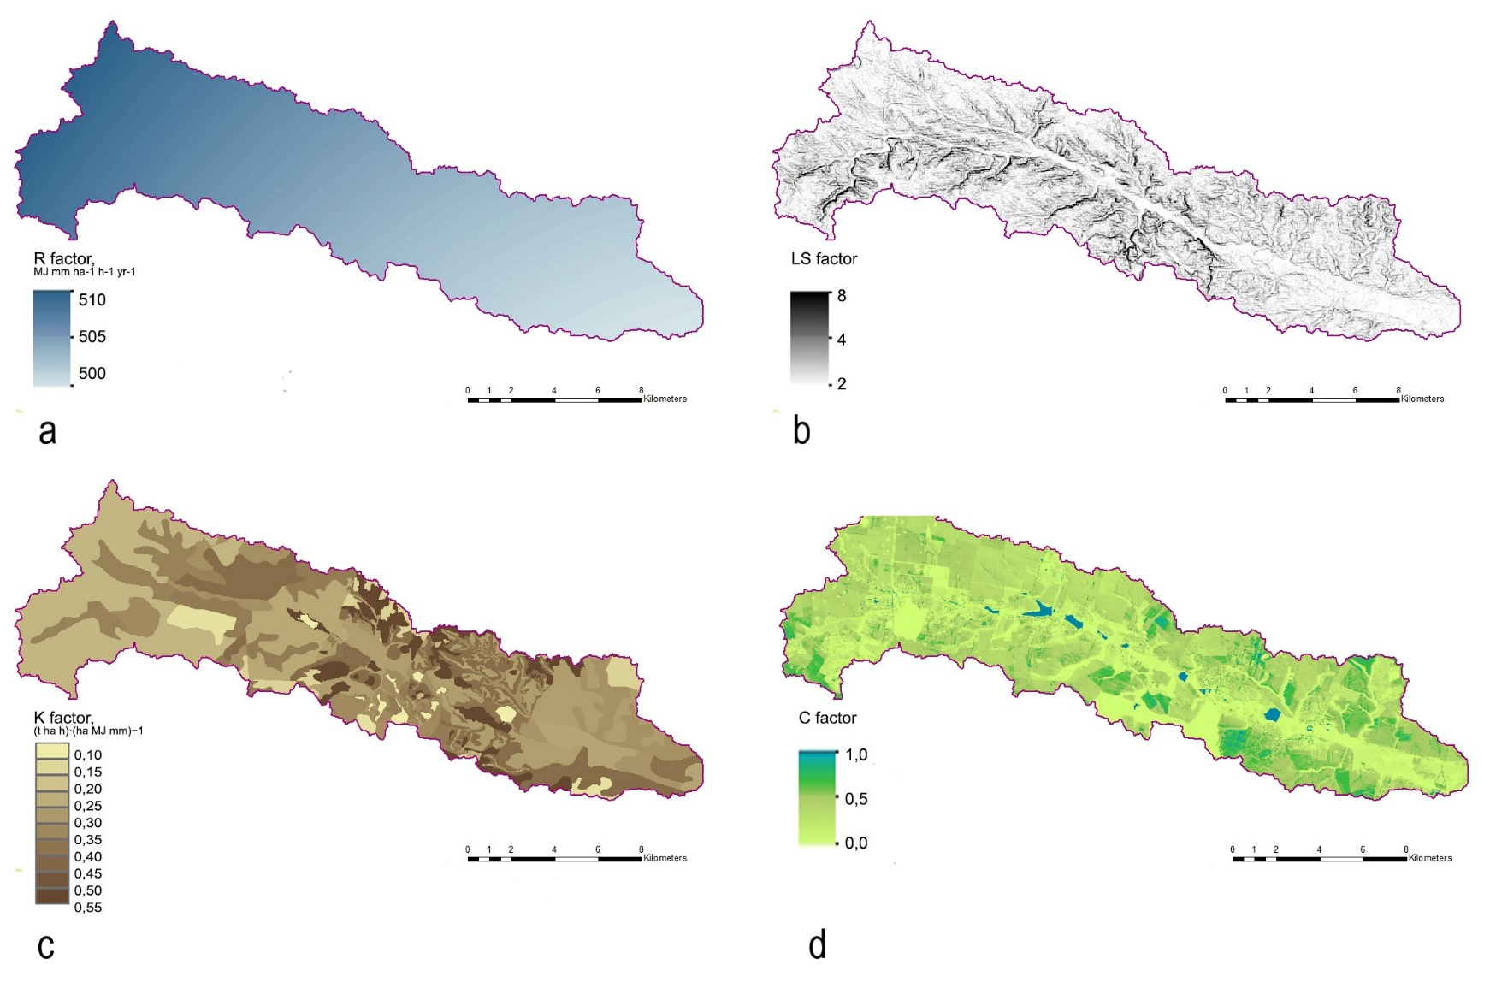
Укладені карти оцінки ерозійної небезпеки земель басейну малої річки

Slide 22
Стратегія розвитку студентського наукового гуртка:
У 2021-2022 н.р. гурток працюватиме в аспекті впровадження геоінформаційних технологій у дослідження проблем земле- і водокористування, моделювання поширення і розвитку ерозійних, зсувних і карстових процесів, які впливають на стан ґрунтового покриву і землекористування.
Продовжаться роботи по створенню Атласів земельних ресурсів агроформувань різних типів, геоекологічного атласу річково-басейнової системи, Атласу вартості земель України.
Об’єктами досліджень виступатимуть ВП НДГ НУБіП України, територія України, райони Київської, Черкаської, Івано-Франківської областей, басейнові геосистеми, агроформування різних форм власності.

Slide 23
На засіданнях гуртка доповідатимуться результати досліджень, отримані студентами в рамках виконання держбюджетних тем кафедри. Зокрема, акцент робитиметься на проблемах атласного картографування стану і використання земельних ресурсів адміністративних районів та сільських рад, розглядатимуться проблеми оцінювання масштабів трансформації земельних ресурсів і землекористувань у багаторічному аспекті, атласного картування вартості земель.
Кращі доповіді студентів, магістрів будуть рекомендуватися до опублікування, а також до виступів на Міжнародних, Всеукраїнських та університетських конференціях.

Slide 24
Дякую за увагу!

